Slide 1
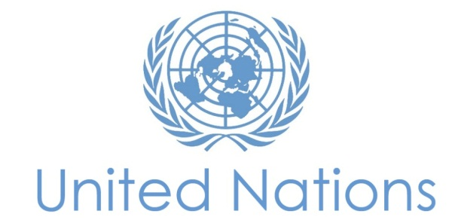
21 de febrero: Día Internacional de la Lengua Materna Tema 2018: La diversidad lingüística y el multilingüismo cuentan para el desarrollo sostenible
PROGRAMA DE LENGUAS Y COMUNICACIÓN
PROGRAMA DE ESPAÑOL
DÍA DE LA LENGUA MATERNA 2018
UNHQ-NEW YORK

Slide 2
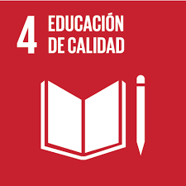
INTRODUCCIÓN
"El uso de las lenguas maternas en el marco de un enfoque plurilingüe es un componente esencial de la educación de calidad, que es la base para empoderar a las mujeres y a los hombres y a sus sociedades. Debemos reconocer y promover este potencial para no dejar a nadie rezagado y construir un futuro más justo y sostenible para todos".
Día Internacional de la Lengua Materna 2018.
El Programa de Español del Programa de Lenguas y Comunicación en UNHQ ha preparado este quiz sobre la diversidad lingüística en los países hispanohablantes para conmemorar el Día Internacional de la Lengua Materna 2018.

Slide 3
¿Sabes cuántos millones de personas tienen el español como lengua materna según datos del Instituto Cervantes en 2017?
150-300 millones
300 millones
Más de 450 millones
La respuesta correcta es 477 millones de personas hablan español, cinco millones más que en 2016.

Slide 4
¿Sabes qué porcentaje de la población de Guinea Ecuatorial tiene el español como lengua maternal según un studio de la Universidad Nacional de Guinea Ecuatorial?
1%
10%-15%
75%
La respuesta correcta es 10%-15%. Un 13’7% de la población, principalmente mayor de 40 años.

Slide 5
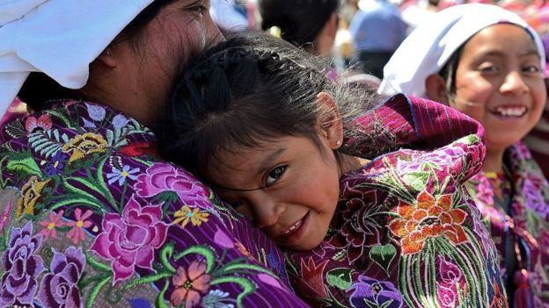
Según el "Atlas sociolingüístico de pueblos indígenas de América Latina" presentado en 2011 por Unicef, ¿cuántas lenguas indígenas todavía se emplean en la región?
Menos de 100
Entre 400 y 500
Más de 1000
La respuesta correcta es 420.

Slide 6
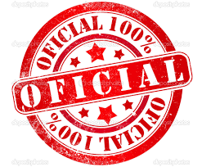
El primer idioma indígena de América Latina en ser reconocido como idioma oficial de todo un país, al mismo nivel que el castellano, fue...
El quechua, en Perú
El aimara, en Bolivia
El guaraní, en Paraguay
El guaraní se convirtió en uno de los dos idiomas oficiales de Paraguay (junto al español) en 1992. Y también se habla en partes de Argentina y Brasil.

Slide 7
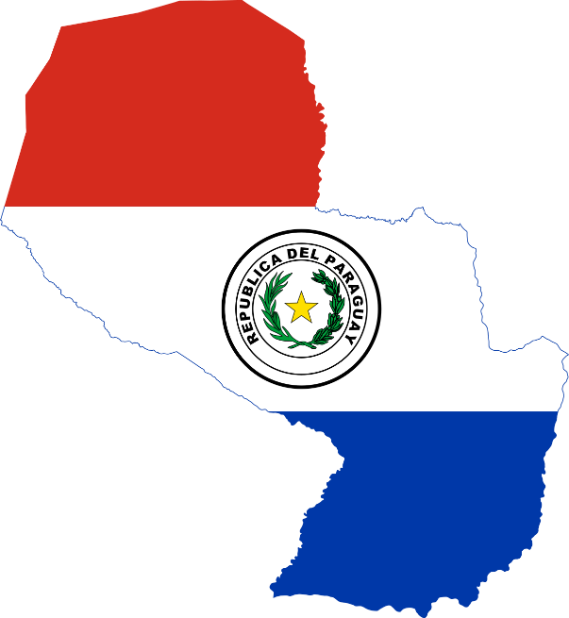
¿Y qué porcentaje de paraguayos habla o entiende guaraní?
25%
50%
90%
Se estima que el guaraní es conocido por casi el 90% de la población.

Slide 8
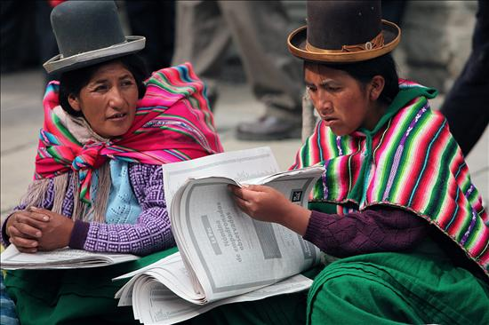
Por número de hablantes, ¿cuál es el principal idioma indígena de América Latina?
Quechua
Guaraní
Náhuatl
La respuesta correcta es quechua. Es bastante difícil establecer el número exacto de hablantes de una lengua, pero se estima que, en sus diferentes variedades, unos 14 millones de personas hablan quechua.

Slide 9
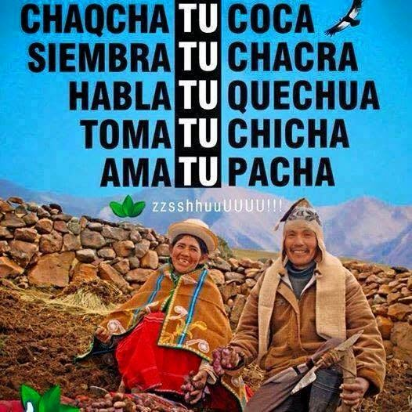
Entonces, ¿en cuántos países se habla quechua?
3: Bolivia, Ecuador y Perú
5: Argentina, Bolivia, Colombia, Ecuador y Perú.
7: argentina, Bolivia, Brasil, Colombia, Chile, Ecuador y Perú.
La respuesta correcta es en 7. Eso explica que sea el idioma indígena más hablado de la región, ¿no?

Slide 10
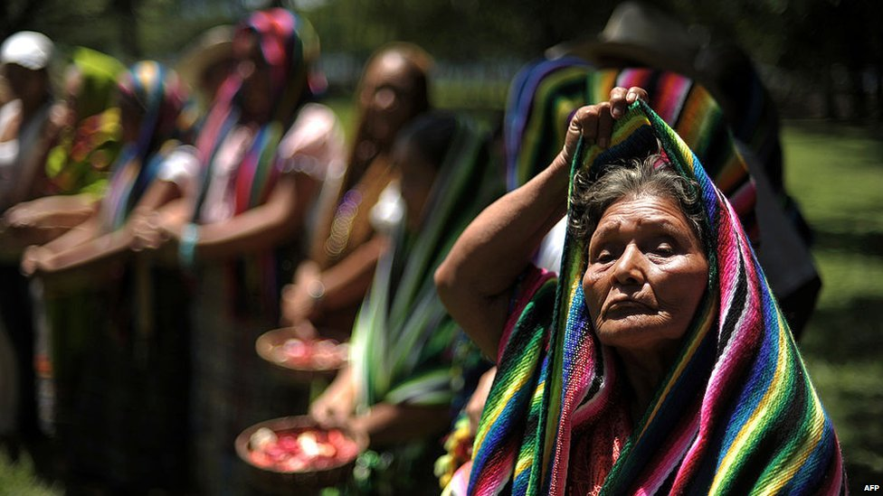
¿Cuál es el idioma originario de América Latina actualmente hablado por el menor número de personas?
El pipil, en El Salvador
El rama, en Nicaragua
El garíguna, en Honduras
Triste, pero cierto. El "Atlas sociolingüístico" de Unicef, presentado en 2011, cifra el número de hablantes de pipil (también conocido como nahua) en nada más 20 personas.

Slide 11
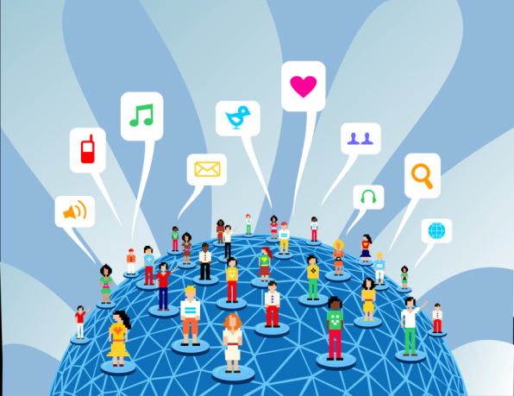
¿Y cuál es el país de la región donde se hablan más lenguas originarias después de Brasil?
Colombia
Bolivia
México
Perú
Colombia (65), México (64) y Perú (43)

Slide 12
¿Sabes cuántos idiomas se hablan en España?
1
7
más de 10
La respuesta correcta es 7:
1 Idioma oficial
-Castellano o español
4 Idiomas co-oficiales
-Catalán/Valenciano/Balear
-Gallego
-Euskera
-Aranés
2 Idiomas no oficiales
-Aragonés
-Astur-leonés

Slide 13
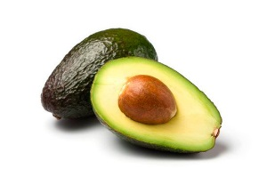
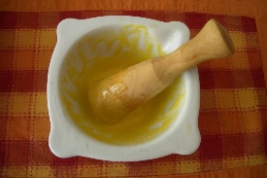
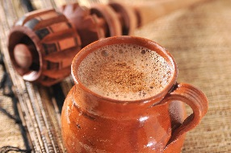
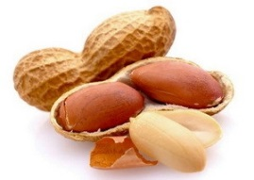
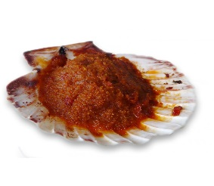
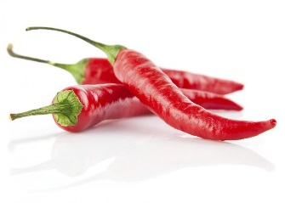
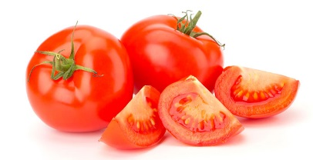
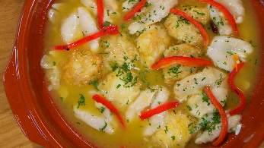
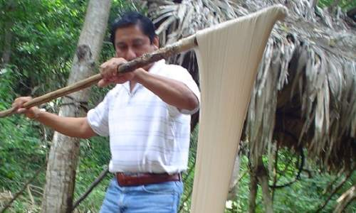
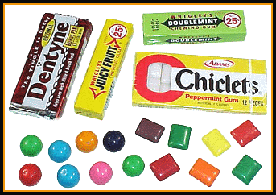
¿Conoces el origen de estas palabras que usamos en español?
aguacate
chocolate
cacahuete
alioli
vieira
chile
jitomate/tomate
cococha
chicle

Slide 14
¿Conoces el origen de estas palabras que usamos en español?
Aguacate- Del náhuatl “ahuacatl”
Cacahuete-Del náhuatl “cacáhuatl”
Chile-Del náhuatl “chilli”
Chocolate-Del náhuatl “xocoatl”
Jitomate/Tomate-Del náhuatl “tomatl”
Cococha-Del euskera “kokotxa”
Alioli-Del catalán “all-i-oli”
Vieira-Del gallego “vieira”
Chicle-Del náhuatl “tzictli”

Slide 15
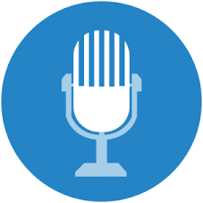
Escucha otras voces
Quechua
Guaraní
Mapuche
¿Puedes reconocer esta?

Slide 16
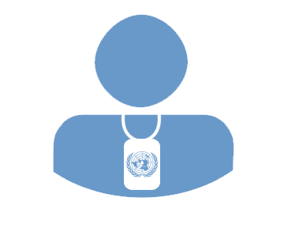
Thank You
Gracias Merci
ﺷﻜﺮﺍﹰ
Thank You Спасибо
谢谢

